Slide 1
HELMINTHOLOGY
PLATYHELMINTHES

Slide 2
Platyhelminthes
Cestoidea
- Pseudophyllidea
contoh: Diphyllobothrium
- Cyclophyllidea
contoh: Taenia
Hymenolepis
Trematoda

Slide 3
Ciri ciri CESTODA
Seperti PITA
Tubuh : Kepala, leher, strobila
Scolex :Batil isap (succer)
mangkok
celah (bothria)
Ukuran: mm – meter
Hermaphrodite
Tractus digestivus (-)

Slide 4
Order cyclophyllidea
Ciri:
Scolex rhomboid: sucker bentuk cawan dengan/ tanpa rostelum/ kait
Genital pore: lateral
Uterus buntu
Telur bulat
Larva berbentuk kantong (cysticercus,cysticercoid)

Slide 5
Order Pseudophyllidea
Ciri :
Scolex: Sendok
Genital pore : ventral
Uterine pore : ventral
Telur : operculum (+), butuh air
Larva solid : Procercoid, plerocercoid

Slide 6
Istilah-istilah:
Scolex
Rostellum
Proglottid/Strobila
Onchosphere
Cysticercus/cysticercoid
Hydatid cyst
Coracidium
Procercoid/Plerocercoid

Slide 7
Diphyllobothrium latum
(the fish / broad tapeworm), cestoda terbesar yang menginfeksi manusia.
Distribusi geografis:
Negara-negara yang mengkonsumsi ikan air tawar mentah (Eropa, Amerika Utara, Asia, Rusia, Uganda dan Chili).
Habitat : Usus halus manusia
Morfologi:
Dewasa: Panjang 2-10 m terdiri dari 300 secmen
Tubuh terdiri dari :Scolex seperti sendok (lekukan di tengah)

Slide 8
Proglottid immature, mature, gravid.
Telur:ukuran ± 45x65 mikron: oval, operculum (+)

Slide 9
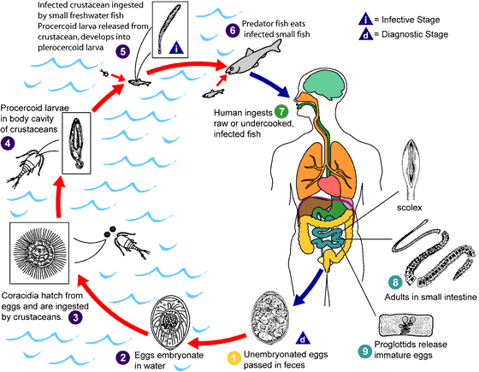
Daur hidup:

Slide 10
Telur immature + faeces (1) 🡪 mature (2) 🡪 coracidium (3) 🡪 crustacea/cyclops air tawar (IH.I) 🡪 procercoid larva (4). 🡪 ikan air tawar (IH. II), 🡪 plerocercoid larva (sparganum) (5) & (6). Manusia makan ikan mentah/kurang masak (7) plerocercoid larva 🡪 usus halus 🡪 cacing dewasa.
Cacing dewasa: panjang sampai 10 m dengan
3000 proglottid.
Telur diproduksi 1.000.000 telur/hari/cacing.
Beberapa hewan mammalia dapat menjadi DH.

Slide 11
Gambaran klinis:
umumnya gejala ringan, sakit perut, diare, muntah, penurunan berat badan. Defisiensi vit. B12 🡪 anemia perniciosa.
Infeksi berat mengakibatkan obstruksi usus.
Migrasi cacing 🡪 cholecystitis atau cholangitis

Slide 12
Diagnosis:
Menemukan telur atau proglottid dalam faeces.
Pencegahan:
Masak ikan dengan sempurna

Slide 13
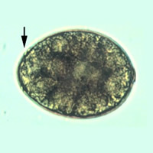
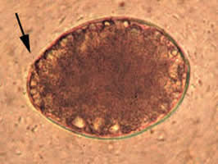
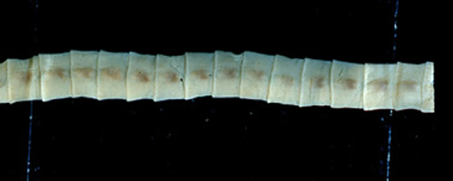
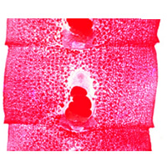
Telur Diphyllobothrium latum. Perhatikan operculum dan knob di ujung lain
Proglottids Diphyllobothrium latum. Proglottid ini pada umumnya keluar dalam rangkaian. Perhatikan ukuran lebar lebih besar dari panjang pada setiap proglottid

Slide 14
Taenia saginata (beef tapeworm) dan
T. solium (pork tapeworm).
Distribusi Geografis :
Kosmopolitan, di negara mayoritas Muslim Taenia solium jarang ditemukan.
Morfologi:
Dewasa: Scolex, Proglottid immature, Prog.
mature, Prog. gravid.
Telur: ukuran ± 30x35 mikron.

Slide 15
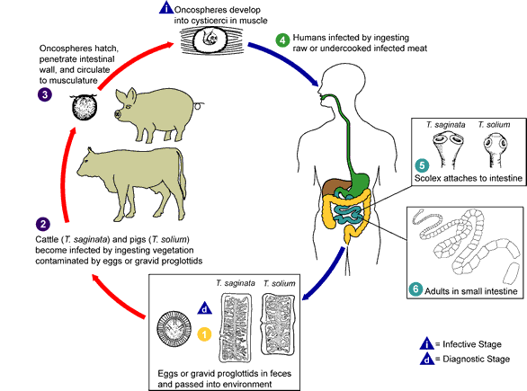
Daur hidup:

Slide 16
Siklus hidup: Taenia saginata dan Taenia solium
Manusia satu-satunya definitif host.
Telur atau proglottid + faeces (1) 🡪 di tanah. Sapi (T. sagi-
nata)/babi (T.solium) makan rumput terkontaminasi telur/
proglottid gravid (2). Di usus halus 🡪 oncosphere (3),
nembus dinding usus 🡪 otot bergaris 🡪 cysticercus.
Cysticercus hidup sampai beberapa tahun dalam otot sapi/
babi. Manusia makan daging mentah / kurang masak dari
hewan ini (4). Di usus halus, cysticercus jadi cacing dewasa
(2 bulan) 🡪 hidup sampai bertahun-tahun (5) & (6).

Slide 17
Dewasa: Taenia saginata ± 5 - 7 m (kadang sampai 25 m) Taenia solium 2 – 7 m.
Proglottid gravid terlepas dan keluar lewat anus (T.saginata).
Taenia saginata dewasa mempunyai 1000 – 2000 proglottid sedang Taenia solium 1000 proglottid.

Slide 18
Gambaran klinis:
Taeniasis: gejala nyeri perut ringan, gangguan
pencernaan, diarrhoea lama.
Keluhan utama 🡪 keluarnya proglottid bersama
faeces (aktif: T. saginata, pasif : T. solium).
Cysticercosis: spt. tumor di organ yang ditempati.
Perhatian: Taenia solium pada manusia dapat
menyebabkan Cysticercosis cellulose.

Slide 19
Diagnose:
Menemukan telur atau proglottid dalam faeces.
Telur Taenia saginata tak dapat dibedakan
dengan telur Taenia solium 🡪 diperiksa
morfologi proglottid.
Hati-hati:
Waktu melakukan pemeriksaan telur 🡪
cysticercosis (T.solium)
Pencegahan:
Memasak daging babi dengan sempurna
Higiene dan sanitasi

Slide 20
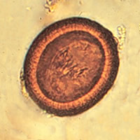
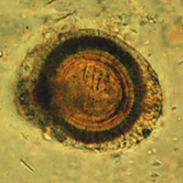
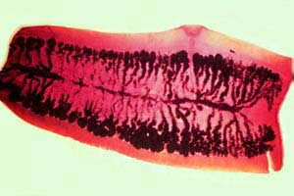
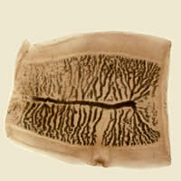
Gambaran microscopis:
A, B: Telur Taeniidae
Proglottid gravid T.saginata Prog. gravid T.solium

Slide 21
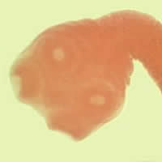
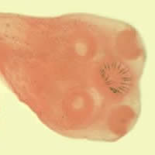
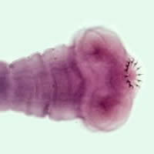
Scolex dari Taenia saginata dengan 4 sucker tanpa rostelum, sedangkan Taenia solium mempuyai rostelum dengan kait-kait.

Slide 22
Hymenolepis nana
Panjang cacing dewasa 15 to 40 mm. terdiri dari 200 proglotid
Distribusi Geografis :
Tersebar di seluruh dunia
Habitat : usus halus manusia
Morfologi:
Dewasa: Scolex: rhomboid, sucker 4 buah, rostelum dengan
1 baris kait
Proglottid immature, Prog. mature, lebar lebih
panjang daripada panjangnya Prog. gravid.
Telur: H. nana: ukuran ± 37x47 mikron dinding 2 lapis

Slide 23
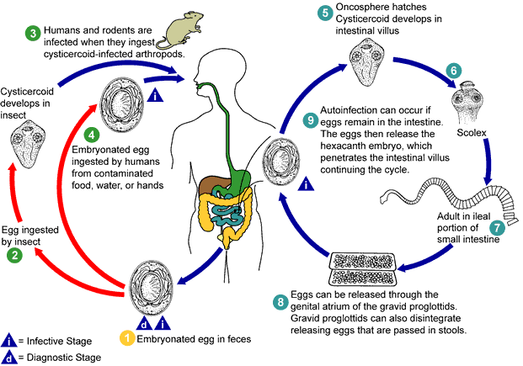
Daur hidup Hymenolepis nana

Slide 24
Telur H.nana + faeces ± 10 hari di luar usus (1), termakan manusia(4), oncosphere kedalam villi usus halus 🡪 cysticercoid (5) kembali ke lumen usus halus 🡪 dewasa di ileum (6,7) 🡪 proglottid gravid (8).
Pada H.nana var.fraterna 🡪 IH. arthropoda (flea) (2) 🡪 cysticercoid 🡪 manusia atau rodent termakan cysticercoid (3) 🡪 usus halus jadi dws.
Life span dari cacing ini 4 – 6 minggu
Cara infeksi lain 🡪 internal autoinfection (9) 🡪 infeksi berlangsung bertahun-tahun

Slide 25
Gejala klinis :
Pada umumnya asymptomatic.
Pada infeksi berat dengan H.nana, dapat terjadi kelemahan tubuh, nyeri kepala, mual, nyeri perut dan diarrhoea
Diagnose :
Telur dalam pemeriksaan faeces.
Pencegahan:
Hygiene dan sanitasi yang baik

